Slide 1


카드를 쌓아 마을을 키우는 생존 경영 시뮬레이션
발표자 김지해 | Build 1.0.0

Slide 2
CONTENTS
발표 순서
01
레퍼런스 게임 소개
07
차별점 ③ 세계수 드롭 시스템
Stacklands
World Tree Drop
02
SpiritStack 게임 소개
08
차별점 ④ 레시피별 이펙트
핵심 게임 루프
Recipe Effects
03
구현 범위
09
핵심 구조 · 설계
Scope
Architecture
04
개발 일정 요약
10
핵심 구현 기술 2가지
약 3주 개발 과정
Key Tech
05
차별점 ① 날씨 시스템
11
플레이 영상
Weather System
Play Video
06
차별점 ② 주민 속성 시스템
12
아쉬웠던 점 & 향후 과제
Villager Attributes
Retrospective · Future
SpiritStack · 카드 스태킹 생존 경영 게임
2

Slide 3

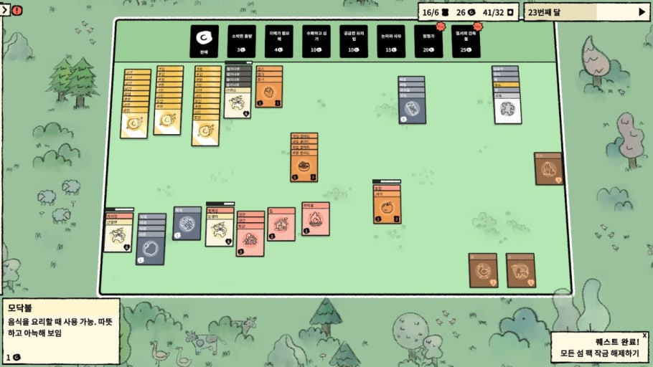



01
REFERENCE GAME
레퍼런스 게임 — Stacklands
Stacklands
Sokpop Collective · 2022 · 카드 스태킹 마을 건설 / 생존
이 게임의 재미 · 레퍼런스로 삼은 이유
편안한 몰입감
복잡한 조작 없이 카드를 쌓는 잔잔하고 느긋한 플레이
수집·조합의 재미
수많은 카드와 숨은 조합을 발견하는 성취감
단순한 규칙, 심플한 디자인
쉬운 진입 + 심플한 디자인으로 진입장벽 낮음
모험과 발견 중심의 확장
95%
200+
13종
다른 곳으로 이동을 하거나 포탈을 통한 탐험 시스템
압도적 긍정 평가
수집 카드
카드팩
SpiritStack · 카드 스태킹 생존 경영 게임
3

Slide 4


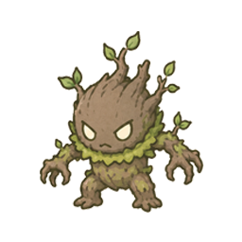

02
OUR GAME
SpiritStack — 게임 소개
주민 카드를 중심으로 자원을 모으고, 제작하고, 마을을 지켜내는 생존 경영 게임
카드를 쌓아 작업을 지시하고 · 하루가 지날 때마다 식량으로 주민을 먹이며 · 적의 습격과 변화하는 날씨를 버텨낸다
핵심 게임 루프
→
→
→
→
카드 스택
채집 · 제작
하루 경과
적 웨이브
경제 순환
주민 + 자원/도구 카드를
겹쳐 작업 시작
레시피에 따라 자원 채집,
음식 · 도구 생산
2분 = 하루, 매일 주민이
식량을 소비
포탈에서 적 출현,
주민과 자동 전투
카드 판매 → 코인 →
카드팩 구매로 확장
매일 반복되는 사이클 — 식량·전투·날씨를 관리하며 더 오래 생존하는 것이 목표
SpiritStack · 카드 스태킹 생존 경영 게임
4

Slide 5
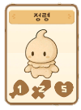
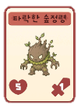

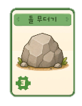



02
OUR GAME
SpiritStack — 게임 소개
카드 종류
정령 카드
적 카드
건물 카드
채집물 카드
자원 카드
하트 카드
동전 카드
주민
배고픔 수치, 공격력, 체력
체력, 공격력
채집횟수
체력 회복
게임내 재화
SpiritStack · 카드 스태킹 생존 경영 게임
4

Slide 6



03
SCOPE
구현 범위
카드 스택 & 자동 스택
레시피 · 제작 시스템
채집 & 랜덤 보상
드래그·겹침, 인접 동종 카드 자동 정렬
재료 조합 → 음식·도구·건물 생산
자원 채집, 결과 확률형 드랍
하루 사이클 & 식량
속성 시스템
상점 & 코인 경제
2분=하루 식량 배분·게임오버 처리
속성별 스탯 차별화
구매/판매 거점, 코인 주머니
적 웨이브 & 전투
날씨 시스템
세이브 / 로드
포탈 출현, 자동 전투·드랍
룰렛 기반 4종 날씨 효과
전체 게임 상태 저장·복원
SpiritStack · 카드 스태킹 생존 경영 게임
5

Slide 7
04
TIMELINE
개발 일정 요약
2026. 05. 18 ~ 06. 08 · 약 3주 개발 (3단계)
WEEK 1
WEEK 2
WEEK 3
05.18 ~ 05.24
05.25 ~ 05.31
06.01 ~ 06.08
코어 시스템 구축
시스템 확장
콘텐츠 · 완성도
카드 데이터 구조 · PlayerInput 입력
카메라 줌 · 드래그 이동 제어
레시피 조합 · 채집 · 자동 스택
스타터 카드팩 · 하루 사이클 · 식량/게임오버
판매 · 상점 시스템 구현
카드팩 확률 시스템
적 시스템 · 스폰 · 전투
주민 속성 시스템 추가
날씨 시스템 (4종) 구현
타이틀 씬 추가
카드 제약 · 최대 개수 · 창고 확장
세이브 / 로드 시스템
레시피별 이펙트
사운드 추가
UI 작업 및 디자인
SpiritStack · 카드 스태킹 생존 경영 게임
6

Slide 8




05
DIFFERENTIATOR ① · 레퍼런스와 차별점
날씨 시스템
맑음 (Sunny)
비 (Rain)
채집 결과 30% 확률로 2배
채집 속도 1.5배 가속
눈 (Snow)
폭풍 (Storm)
7일마다 룰렛 추첨
날씨를 무작위로 결정하고
3일 동안 효과가 지속된다
매일 카드 2장 빙결 → 사용 불가
랜덤 3장 카드 흔들림, 매일 1장씩 날아감
SpiritStack · 카드 스태킹 생존 경영 게임
7

Slide 9

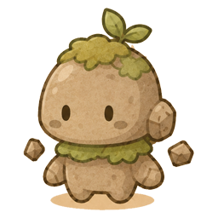

06
DIFFERENTIATOR ② · 레퍼런스와 차별점
주민 속성 시스템
4가지 속성 주민
주민이 가지는 스탯
체력 (Health)
적의 공격으로 감소
배고픔 (Hunger)
기본 (Normal)
불 (Fire)
물 (Water)
돌 (Stone)
매일 증가, 0이면 사망
배고픔: 1
체력: 5
공격력: 2
작업 속도:1
공격간격: 2
배고픔: 2
체력: 5
공격력: 4
작업 속도: 0.5
공격간격: 1.8
배고픔: 2
체력: 7
공격력: 1
작업 속도:1.5
공격간격: 2
배고픔: 2
체력: 10
공격력: 2
작업 속도:1
공격간격: 2
공격력 (Attack)
전투 시 적에게 피해
작업 속도 (Work Speed)
아기 → 성장 시스템
아기 카드는 채집·전투에 참여하지 못하며, 3일이 지나면 일반 주민(adultData)으로 성장한다.
레시피 소요시간 단축
공격 간격 (Interval)
자동 전투 공격 주기
SpiritStack · 카드 스태킹 생존 경영 게임
8

Slide 10



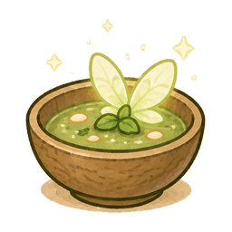
07
DIFFERENTIATOR ③ · 레퍼런스와 차별점
세계수 랜덤 드롭 시스템
세계수 채집 → 매번 랜덤 드롭
랜덤 드롭
→
요정허브로 만드는
음식 카드
통나무
요정허브
요정 스프
세계수 카드
필드에 랜덤으로 생성되어
5번 채집할 수 있는 나무
왜 추가했나?
음식 카드의 종류가 부족했던 상황에서, 플레이어에게 새로운 음식 공급원이자 하나의 즐길 거리(콘텐츠)를 제공하고자 — 세계수 → 요정허브 → 요정 스프로 이어지는 레시피를 추가했다.
SpiritStack · 카드 스태킹 생존 경영 게임
9

Slide 11
08
DIFFERENTIATOR ④ · 레퍼런스와 차별점
레시피별 이펙트 연출
레시피마다 다른 이펙트 연출
나무 채집
돌 캐기
카드를 스택해 작업할 때, 진행 중인 작업 종류에 맞는 전용 파티클 이펙트가 카드 위에서 재생된다.
구현 방식
레시피·채집 데이터마다 effectPrefab 을 지정 → ProgressTask 가 작업 중 해당 이펙트를 생성
왜 차별점인가
레퍼런스 게임을 했을적에 ProgressBar를 멍하니 지켜보던 시간이 많았고, 좀더 시각적인 재미를 주면 좋겠다고 생각했습니다.
결과: 무슨 작업인지 한눈에 보이고, 타격감과 시각적 재미를 극대화시킨다.
도끼로 패듯 나무 조각이 사방으로 흩뿌려진다
단단한 돌 조각이 튀어 오른다
열매 채집
건설 · 제작
덤불에서 잎과 열매가 흩날린다
레시피와 연관된제작 이펙트가 나온다
SpiritStack · 카드 스태킹 생존 경영 게임
10

Slide 12
09
ARCHITECTURE
핵심 구조 · 설계
Manager 계층
GameManager
DayManager
WeatherManager
RecipeManager
Singleton
EnemyManager
SoundManager
SettlementManager
InputManager
Data 계층
CardData
VillagerCardData
EnemyCardData
ScriptableObject
CardRecipe
CardPackData
WeatherType
Card · UI · 런타임
Card / VillagerCard
CardStack
ProgressTask
MonoBehaviour
ResourceCardUI
UI_Ingame / RecipeBook
SpiritStack · 카드 스태킹 생존 경영 게임
11

Slide 13
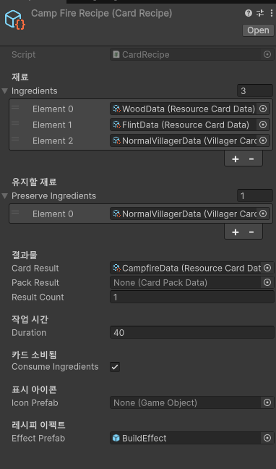
09
ARCHITECTURE
핵심 구조 · 설계
카드 데이터 구조
CardData
base · ScriptableObject
↓ 상속
Resource
Food
Coin
Building
Source
Heart
↓ 카드 UI로 묶임
FoodUI
ResourceCardUI
SourceUI
Coin·Heart·Resource·Source 를 함께 표시
카드에 표시되는 정보의 따라 분리
(Food·Building 등은 각자 전용 UI)
SpiritStack · 카드 스태킹 생존 경영 게임
11

Slide 14
10
KEY TECHNOLOGY
핵심 구현 기술 2가지
01
ScriptableObject 데이터 기반 설계
Data-Driven Design
02
카드 고유 스택 관리 시스템
Card Stacking System
게임 내용을 ‘데이터 파일’로 분리
카드·레시피·날씨 같은 요소를 코드가 아닌 데이터로 관리한다.
수정이 빠르다
코드를 건드리지 않고 데이터만 바꿔 수치·확률을 바로 조정 → 밸런싱이 쉽다.
추가·재사용이 쉽다
새 카드를 넣어도 기존 코드를 거의 고칠 필요가 없다.
카드 더미를 한 묶음으로 관리
쌓인 카드들을 자동으로 가지런히 정렬해 준다.
집고 놓으면 알아서 정리
카드를 내려놓으면 가까운 더미에 저절로 합쳐지고, 같은 카드는 자동으로 쌓인다.
스택에 규칙이 있다
주민은 항상 맨 위에 놓이고, 적·얼린 카드는 합쳐지지 않는다.
SpiritStack · 카드 스태킹 생존 경영 게임
12

Slide 15

10
Play Video
플레이 영상
SpiritStack · 카드 스태킹 생존 경영 게임
12

Slide 16
12
RETROSPECTIVE · FUTURE WORK
아쉬웠던 점 & 향후 추가하고 싶은 것
아쉬웠던 점
향후 추가하고 싶은 것
Lessons Learned
Future Work
1
데이터 외부 연동 부재
1
지역 이동 · 포탈 탐험
초반에 CSV·구글 시트를 연동했다면, 협업 친화적으로 밸런스 수치 조정이 훨씬 편했을 것.
레퍼런스(Stacklands)에서 재밌었던 요소 — 포탈로 다른 지역에 가서 탐험하는 콘텐츠.
2
로컬라이징 미고려
2
날씨+속성 시스템 확장 가능성
텍스트를 스트링 테이블로 분리하지 않아, 다국어(로컬라이징) 확장을 초기에 고려하지 못함.
예: 태풍날씨 중 카드가 흔들릴때 돌 속성 정령카드를 올려놓으면 흔들림이 멈춤
3
레시피 개선
3
카드 정보 팝업 UI
3
3
레퍼런스 게임에 있던 레시피 아이템 시스템 구현 못함
레시피 UI 개선
Coin 팝업 ui 처럼 건물 카드를 집을시 정보가 나오게 구현
SpiritStack · 카드 스태킹 생존 경영 게임

Slide 17
감사합니다
SpiritStack · 카드 스태킹 생존 경영 게임 · Build 1.0.0
발표자 김지해

